Slide 1
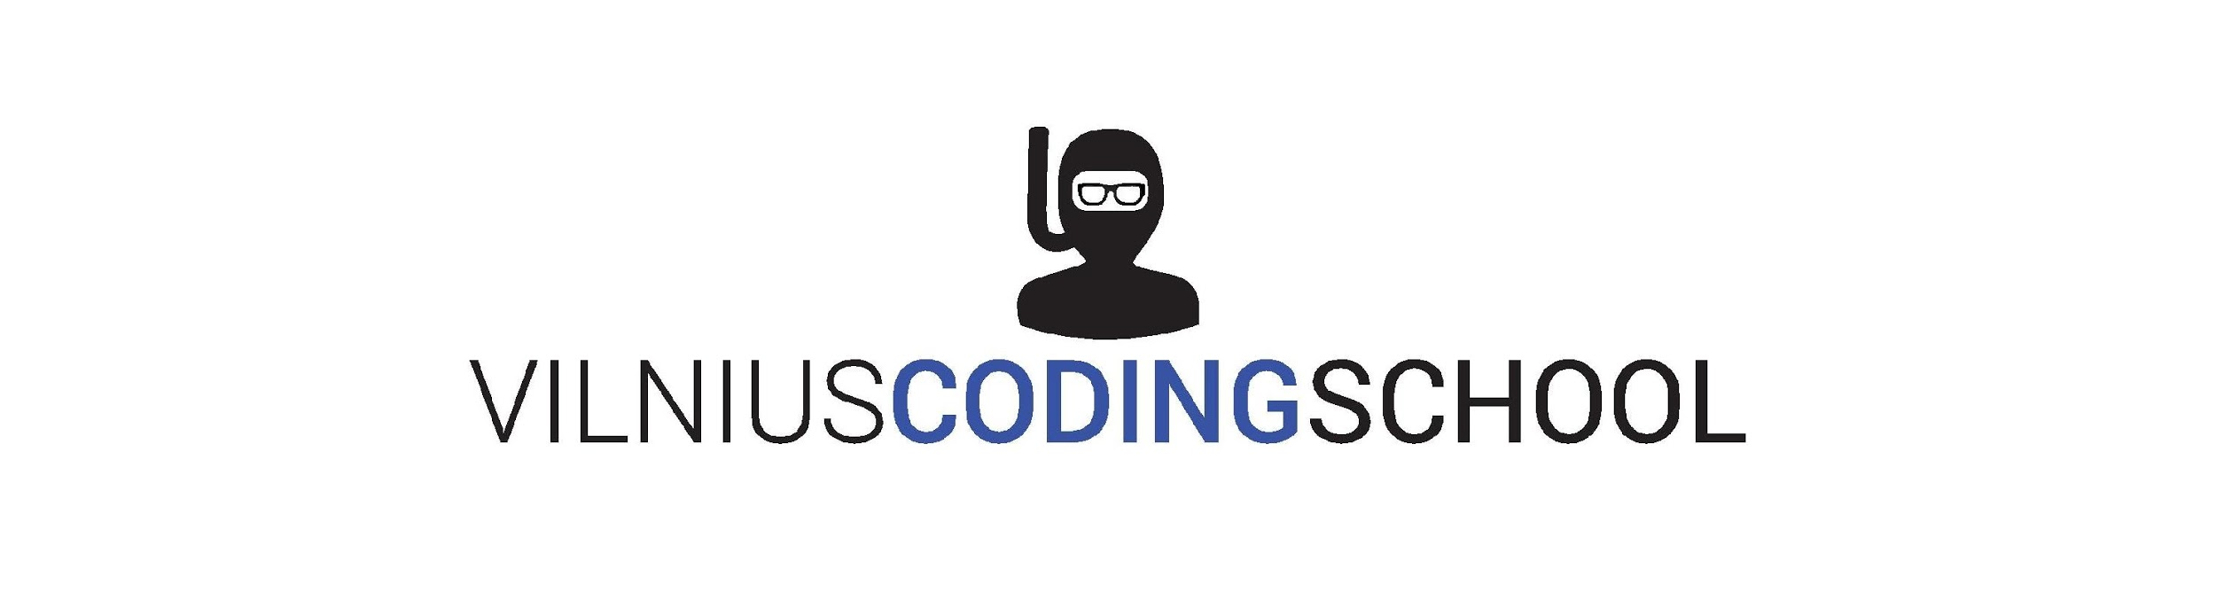
6 SAVAIČIŲ MOKYMAI

Slide 2

VILNIUS CODING SCHOOL - APIE
Viena pirmųjų programavimo mokyklų Lietuvoje;
Mokyklos Vilniuje, Kaune, Klaipėdoje ir Rygoje;
Jau daugiau nei 1000 absolventų;
80% norinčių jau dirba IT sektoriuje;
Daugiau nei 100 IT įmonių partnerių;
Lektoriai - praktikai iš IT įmonių;

Slide 3
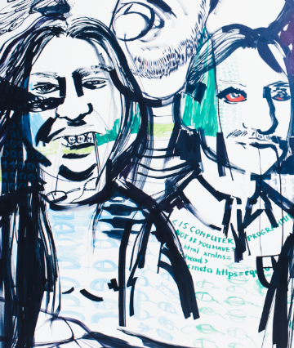
VILNIUS CODING SCHOOL - MOKYMAI
Intensyvus, koncentruotas kursas;
Grupės suskirstytos pagal žinių lygį;
Mokymai susideda iš 20% teorijos ir 80% praktikos;
Paskaitos įrašomos;
Mokymų kokybės palaikymas eigoje;
1 mėnesio lektorių mentorystė;
Metų eigoje galima kartoti kursą nemokamai;

Slide 4
VILNIUS CODING SCHOOL - KARJEROS CENTRAS
Susitikimai su IT rinkos ekspertais;
CV ir Karjeros workshop’ai;
Pagalba randant praktikos vietą IT įmonėse;
Mokymų metu studentai vertinami;
Galimybė projektams naudotis mokyklos erdve ne mokymų metu;
Išduodame Švietimo ir mokslo registro patvirtiną sertifikatą;

Slide 5
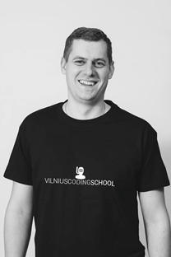
Egidijus Bulevičius
Išsilavinimas:
Elektronikos inžinerija
Darbo patirtis:
3 metai
Pomėgiai: Radio bangomis valdomi aviamodeliai

Slide 6

DĖSTOMI DALYKAI
Susipažinimas su programavimu bei principais;
Kalbos sintaksė, programavimo įrankiai;
Loginės operacijos ir kodo konstrukcijos;
Primityvieji ir objektiniai duomenų tipai, masyvai;
Paketai, bibliotekos;
Abstrakcija, paveldėjimas, polimorfizmas;
Objektinis programavimas;

Slide 7
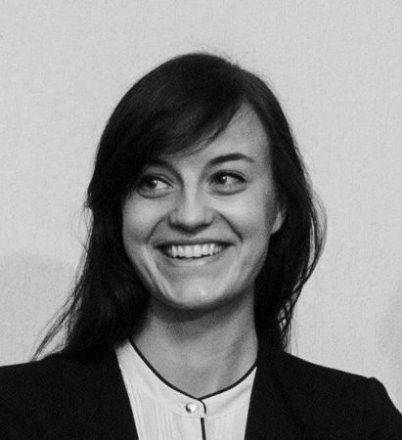
Rita Budavičiūtė
Išsilavinimas: VU MIF Programų sistemos (Informatikos bakalauras)
Programuotoja
Darbo patirtis: ~6 metai
Pomėgiai: vandenlentės, vaikų mokinimas, knygos

Slide 8
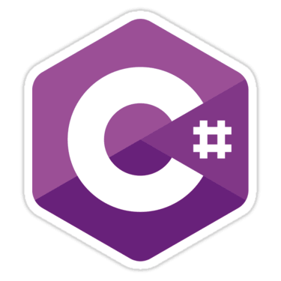
DĖSTOMI DALYKAI
Susipažinimas su programavimu
Kalbos sintaksė
Kintamieji
Loginės operacijos
Funkcijos
Ciklai
Masyvai
Objektinis programavimas

Slide 9
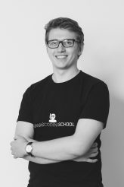
Kristijonas Sendrauskas
Education: University of Nottingham BSc Computer Science
Work Experience: 3 years WEB programming
Hobbies: board games, programming, playing guitar
Email: kristijonas@vilniuscoding.com

Slide 10
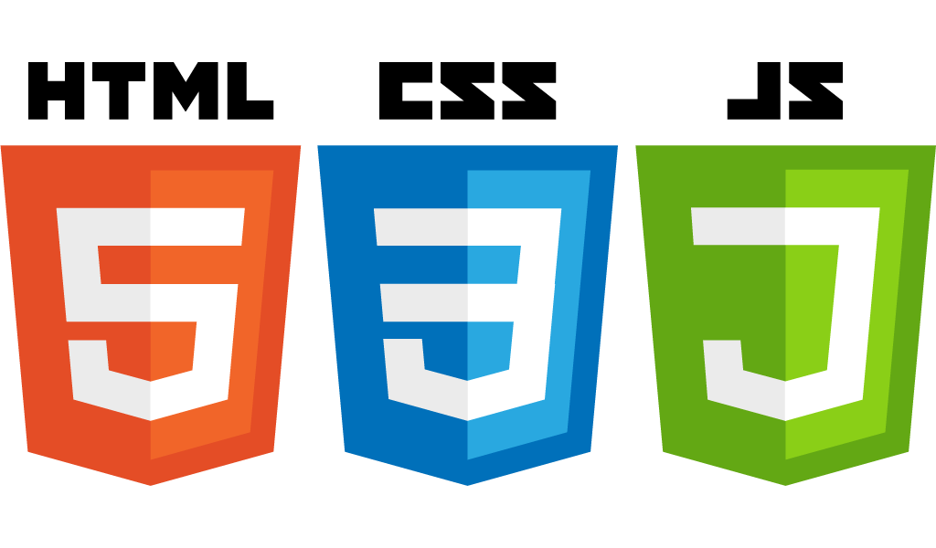
DĖSTOMI DALYKAI
HTML – elementai ir jų išdėstymas
CSS – stiliaus keitimas elementams
JavasScript – elementų dinamika
Projektas

Slide 11
KO MOKYSIMĖS?
Kurso metu mokysimės populiariausių programavimo kalbų pagrindų;
Išmoksime jas atskirti ir pajausti kurios kalbos žinias toliau norėtumėte gilinti;
Susidarysime supratimą apie tai, su kokiomis kalbomis dirba pvz. bankai, draudimo bendrovės, žaidimų, robotų kūrėjai, mobilių aplikacijų kūrėjai ir t.t.;
Šis kursas suteiks bendrą išsilavinimą programavimo pasaulyje, dabartinėje IT darbo rinkoje;
Po mokymų galėsite rašyti trumpą, nesudėtingą kodą;

Slide 12
KAIP MOKYSIMĖS?
Mokomės horizontaliai (apie kalbas), ne į gylį;
Eiliškumas atitinka akademinio mokymosi standartus: pradedame nuo C kalbų grupės, toliau tęsiame su Java ir SQL, pabaigiame HTML, CSS, JavaScript, projektu;
Kiekvienai kalbai pažinti skirsime dvi savaites;
Po kurso rekomenduojame gautas žinias įtvirtinti atliekant savarankišką darbą su mokyklos lektorių pagalba;
Po kursų galite tapti programuotojais / testuotojais / konsultantais;

Slide 13
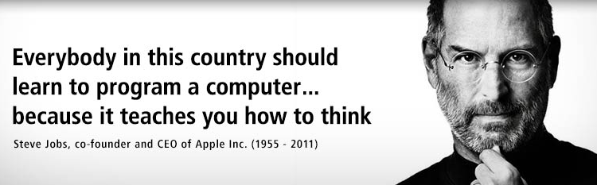
KODĖL JŪS PASIRINKOTE PROGRAMAVIMĄ?
Notes:
Susipažinimas su studentais. Klausiame kokie jų lūkesčiai, kodėl atėjo į programavimo kursus, kokios patirties turi programavime, ką dabar veikia.

Slide 14
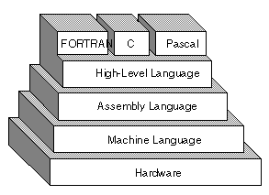
PROGRAMAVIMO KALBŲ TIPAI
Kompiliuojama kalba
Interpretuojama kalba
Aukšto lygio
Žemo lygio
Notes:
Papasakoti plačiau apie kalbų tipus, duoti pavyzdžių. Prieš pasakojant galima užklausti jų pačių gal žino kuo skiriasi :)

Slide 15
KLAUSIMAI?

